Slide 1
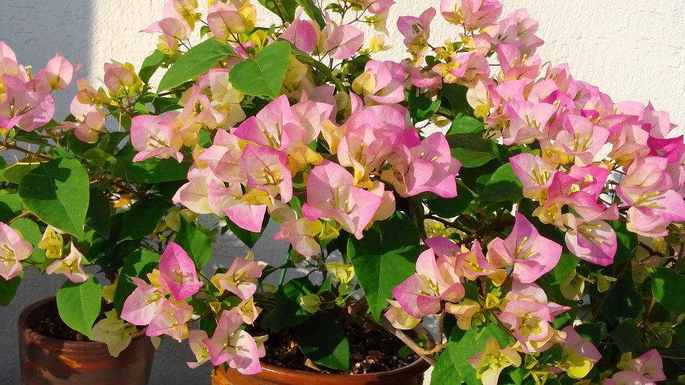
22か いのりの おくぎ かんしゃ
しと 1:14

Slide 2
れいてき だいとうりょう

Slide 3
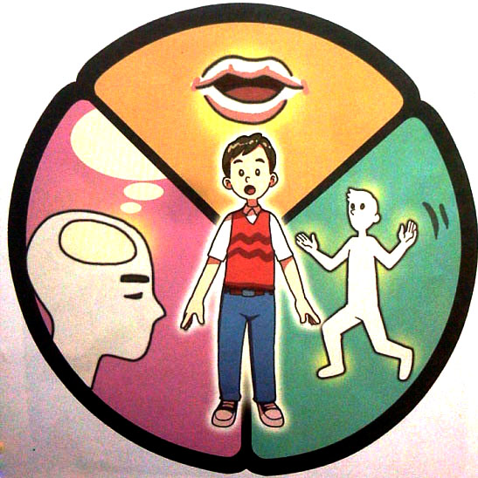
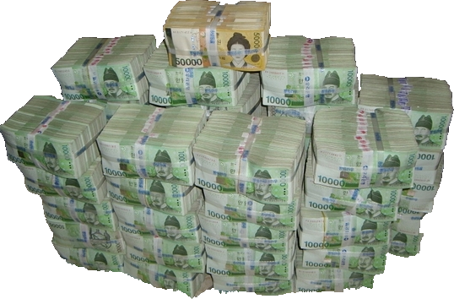
영성 훈련 – 참된 성공
こころ
たましい
かみさまを しんじない
ひとたちは にくてきな ことだけを もとめるように
なります
돈이 최고야!!
かんがえ
からだ

Slide 4
영성 훈련 – 참된 성공
こころ
たましい
レムナントの しゅうちゅうは ふくいんで よのなかを
いかすように なります
돈이 최고야!!
かんがえ
からだ

Slide 5
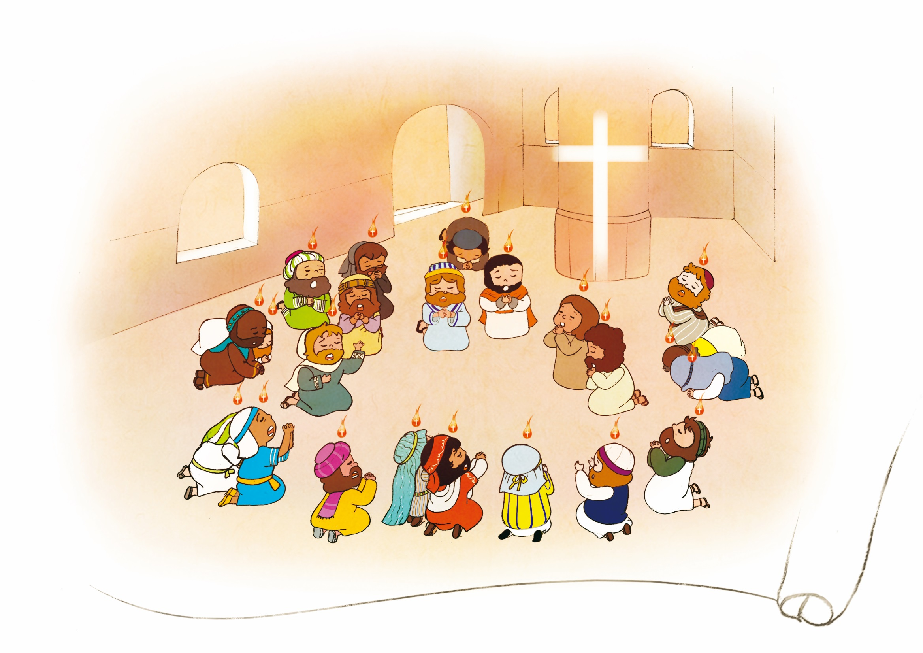
1. ふくいんと けいやくの ひとは いのるとき かんしゃするように なります

Slide 6
すぎこしさい、ごじゅんせつ、しゅうかくさい
カルバリのおか、オリーブやま、
マルコのおくじょうのま
キリスト、かみのくに、
せいれいのみたし

Slide 7
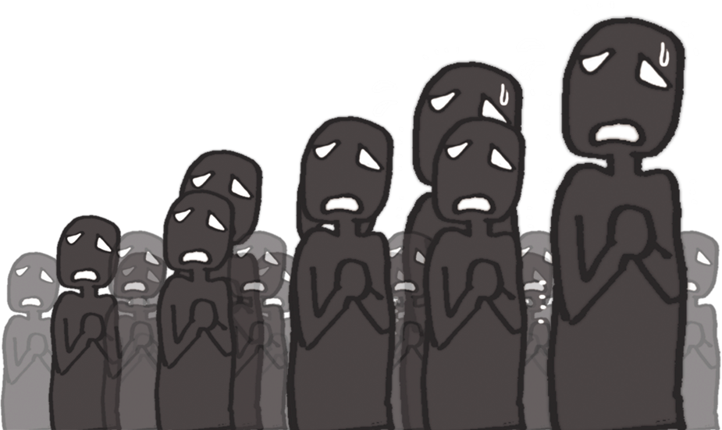
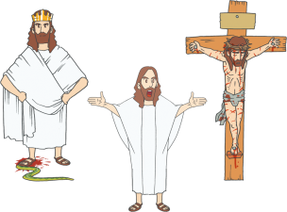
2. サタン、じごく、わざわいから ぬけでてきた ことを かんしゃするように なります

Slide 8
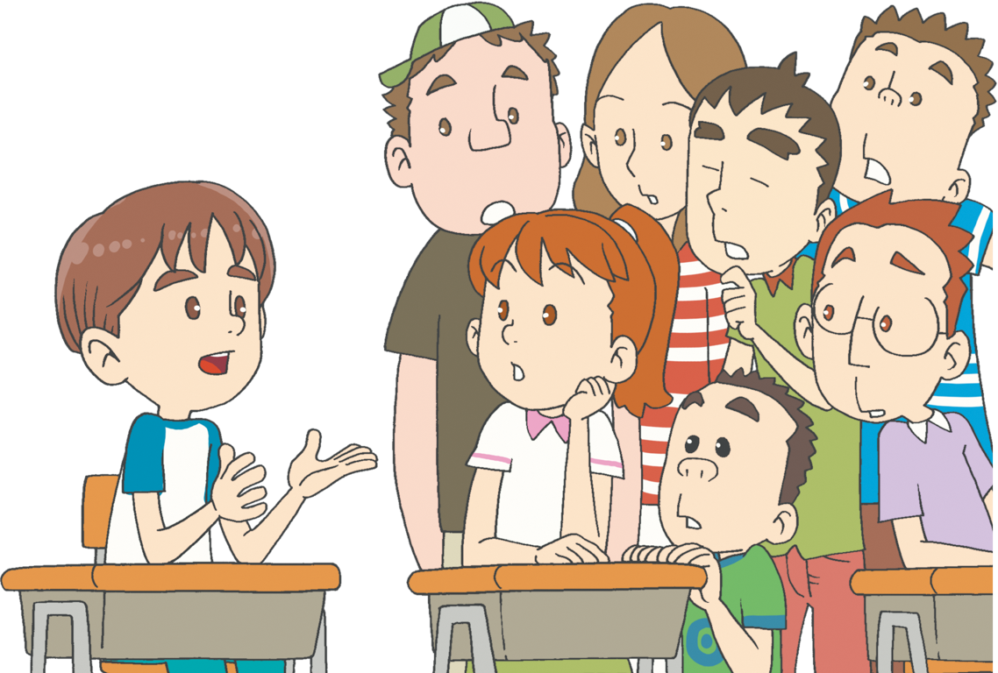
まことの さいしの たいし
まことの よげんしゃの たいし
まことの おうの たいし

Slide 9
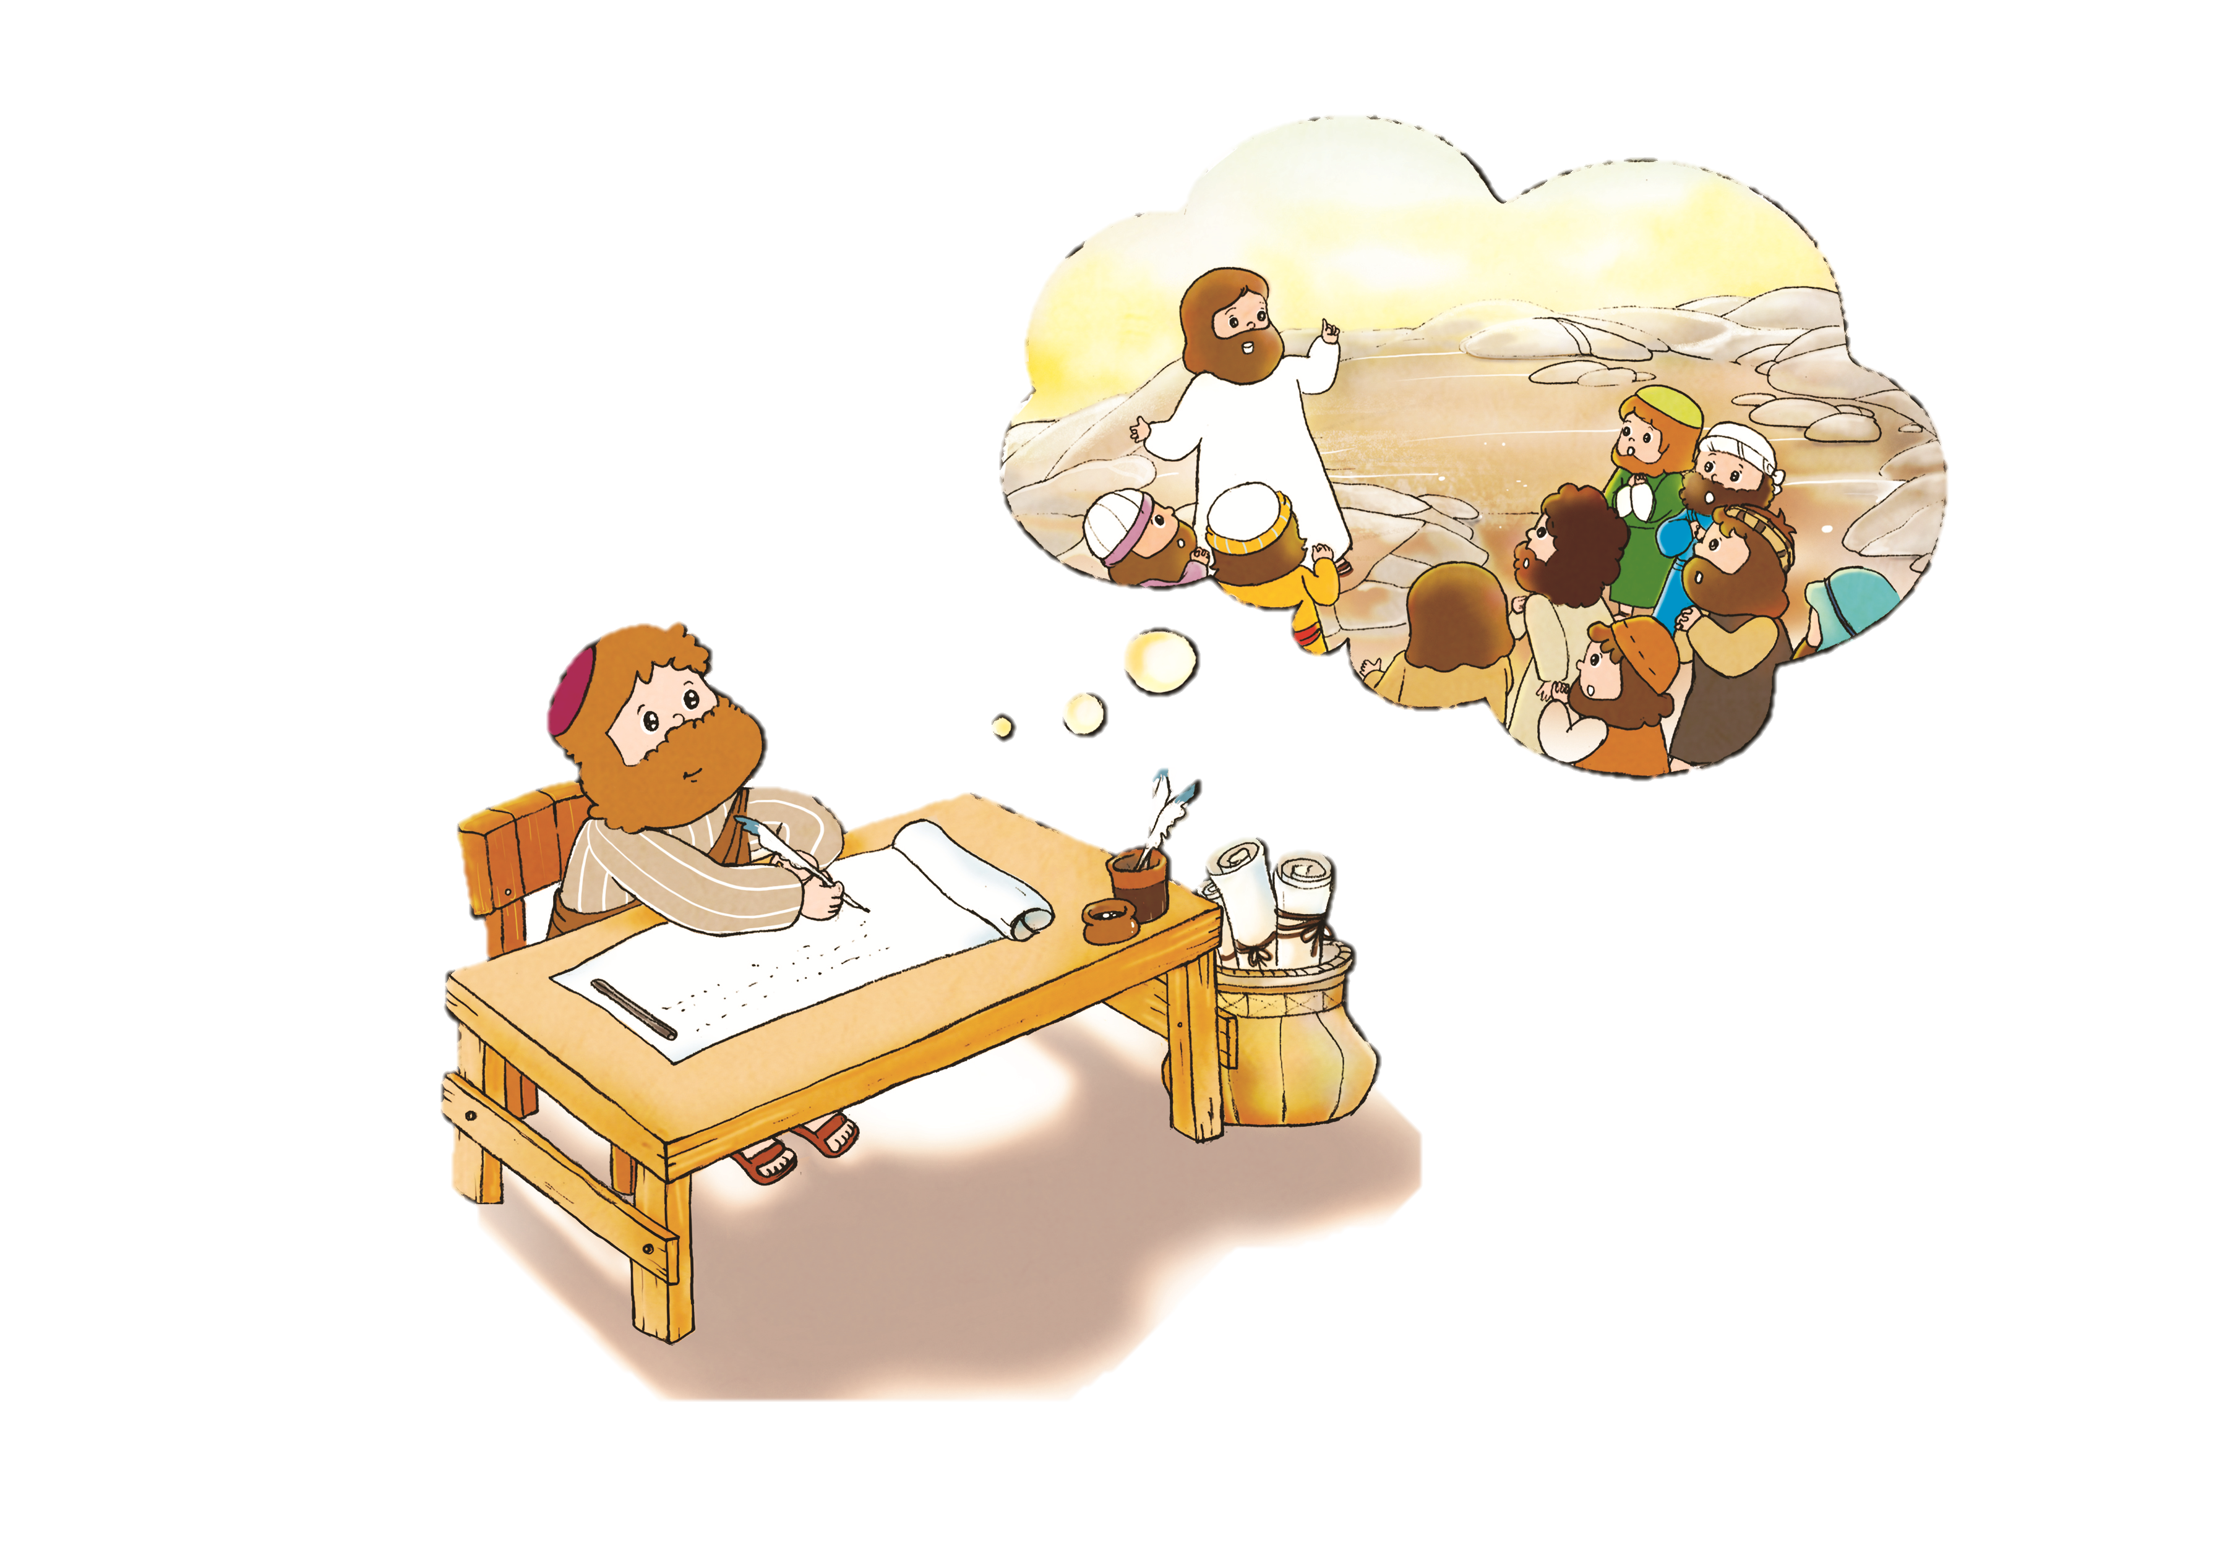
3. うけた すくいの はたらきと しゅくふくに かんしゃするように なります

Slide 10
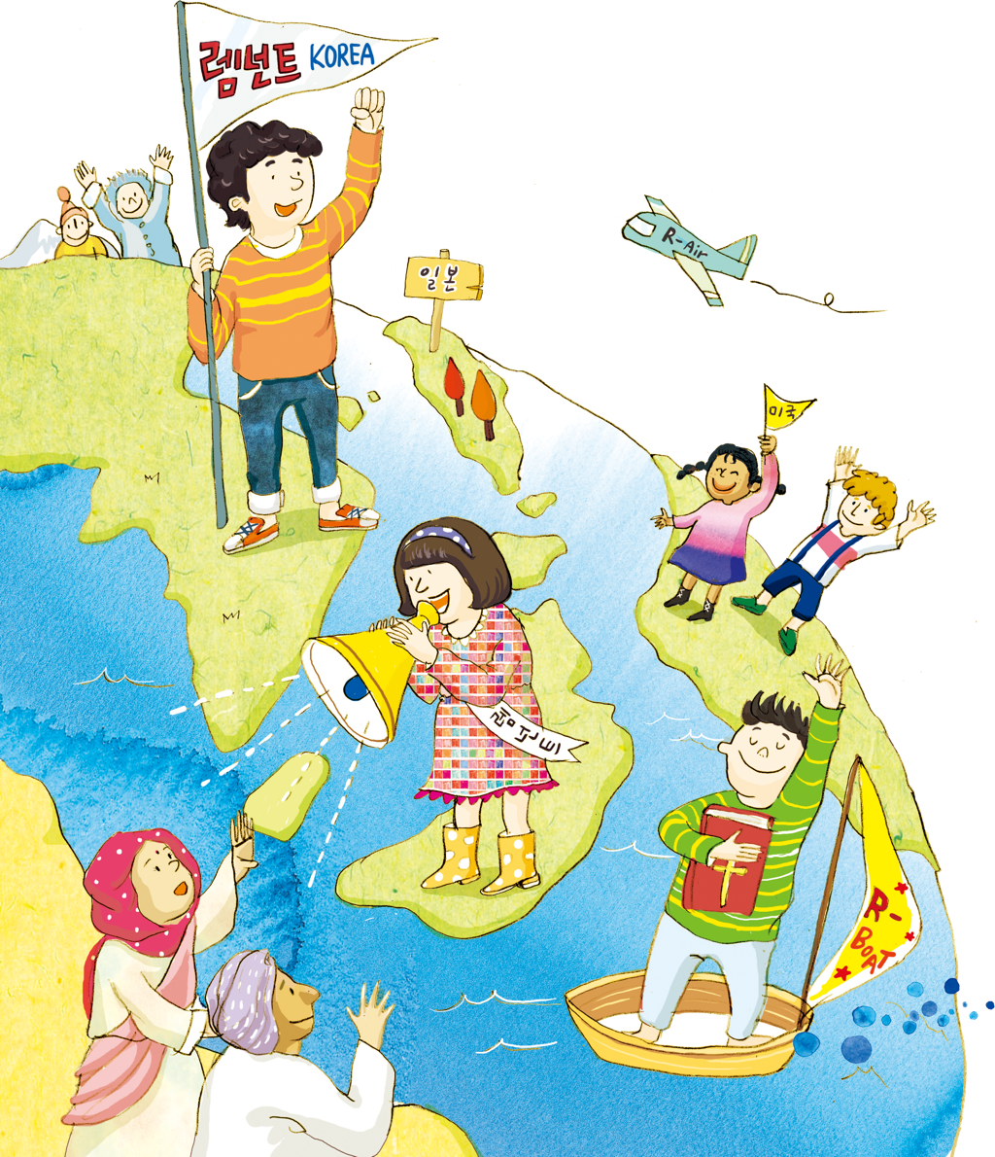
インマヌエルの
しゅくふくを あじわって
ちの はてまで
キリストの でしを
みつけて たてましょう

Slide 11
やんでいる ひとを いやして
すべての つくられた ものに
ふくいんを つたえましょう

Slide 12
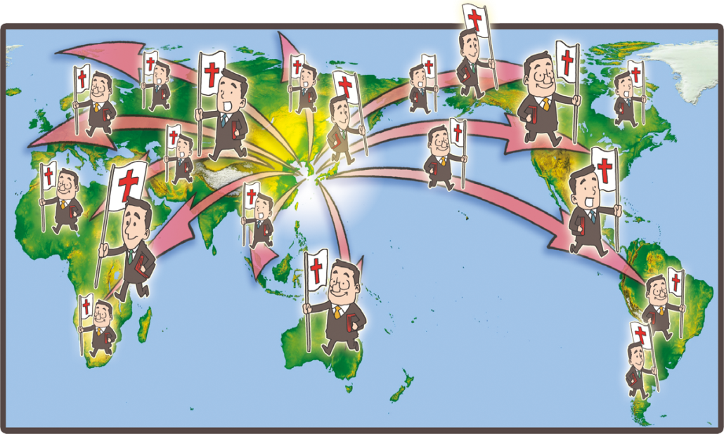
ただ せいれいの みたしの ちからを うけて 237かこくを いかす しゅくふくの
しょうにんです

Slide 13
P - Practice ゆめを なしとげる わたしの じんせいさくひん
C – Covenant ふくいんによって しあわせな わたしが
にぎった けいやく
V – Vision かみさまの けいかくの なかに ある わたしの ビジョン
D - Dream かみさまが くださる わたしの りめんけいやく
I – Image いのりで いきいきと えがく わたしの こたえ

Slide 14
フォ
ー
ラム
し
て
こく
いん
し
よう
みことばの なかで いちばん こころに
のこった ことを フォーラムしよう
いのりの おくぎ-かんしゃについて フォーラムしよう
こんしゅう じっせんすることに ついて
フォーラムしよう

